Slide 1












وحدات السعة المترية
الفصل الثامن
فكرة الدرس
السعة
القياس
اللتر ( ل )
المفردات
أقدر السعة وأقيسها
المللتر ( مل)
٨ - ٥
ص ٣٣

Slide 2

وحدات السعة المترية
٨ - ٥
أســتــعــد
في هذا النشاط سوف أستكشف وحدات قياس السعة
ص ٣٣
الخطوة ١ : أستعمل قطارة عين لأجد كم مللتراً من الماء يملأ الملعقة .
أعد كل ١٠ نقاط على أنها ١ مللتر
الخطوة ٢ : أستعمل علبة ماء فارغة سعتها لترُ واحد لأجد كم لتراً من الماء ستملأ دلواً .

Slide 3

وحدات السعة المترية
٨ - ٥
أعرف أن السعة هي مقدار ما يمكن أن يحويه وعاء من سائل
ص ٣٣
وأقيس السعة بوحدات منها :
المللتر، ويرمز إليه اختصاراً (مل)
و اللتر ويرمز إليه (ل)

Slide 4
وحدات السعة المترية
٨ - ٥
ص ٣٣

Slide 5


وحدات السعة المترية
٨ - ٥
ص ٣٣
وحدات قياس السعة
١ لتر ( ل ) = ١٠٠٠ مللتر ( مل )

Slide 6

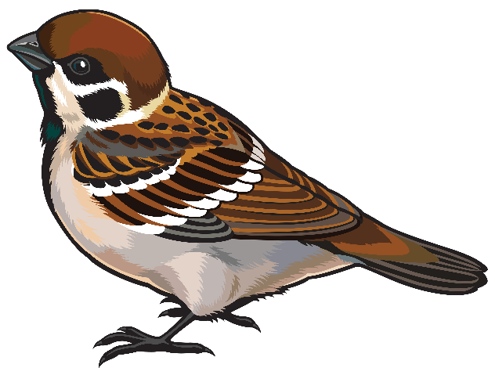
وحدات السعة المترية
٨ - ٥
أختار الوحدة المناسبة
مثال من واقع الحياة
طيور : أختار الوحدة التي أستعملها كي أقيس كمية الماء التي يشربها عصفور كل يوم .
ص ٣٤
اللتر وحدة كبيرة
والعصفور يشرب كمية قليلة من الماء
لذلك فإنني سأستعمل المللتر

Slide 7

وحدات السعة المترية
٨ - ٥
أقدر السعة
مثال من واقع الحياة
أسماك : ما الوحدة الأنسب لتقدير كمية الماء الموجودة في حوض الأسماك ، ٥٠ مل أو ٥ ل ؟
ص ٣٤
٥٠ مل كمية قليلة ، وبالتالي
فهي غير معقولة
لكن ٥ ل كمية أكبر ، ومن ثم فهي الكمية المعقولة ✓

Slide 8
وحدات السعة المترية
أختار الوحدة الأنسب (اللتر ،المللتر) لقياس سعة كل مما يأتي :
أتــأكـــــد
٨ - ٥
المللتر
اللتر
اللتر
ص ٣٤
أختار التقدير الأنسب لسعة كل مما يأتي :

Slide 9
وحدات السعة المترية
أتــأكـــــد
٨ - ٥
ص ٣٥
٥ مل
اللبن
الماء
العصير
الحليب

Slide 10

وحدات السعة المترية
٨ - ٥
أتدرب وأحل المسائل
أختار الوحدة الأنسب (اللتر ،المللتر) لقياس سعة كل مما يأتي :
ص ٣٥
المللتر
اللتر
اللتر
المللتر
اللتر
المللتر

Slide 11
وحدات السعة المترية
٨ - ٥
أختار التقدير الأنسب لسعة كل مما يأتي :
أتدرب وأحل المسائل
ص ٣٥

Slide 12
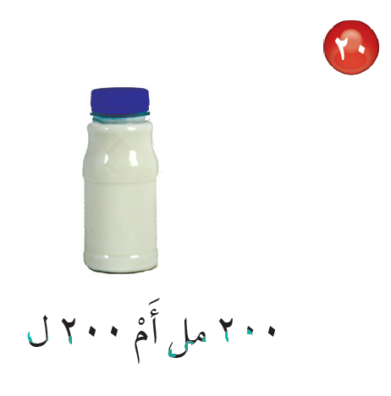
وحدات السعة المترية
٨ - ٥
أختار التقدير الأنسب لسعة كل مما يأتي :
أتدرب وأحل المسائل
ص ٣٥

Slide 13

وحدات السعة المترية
٨ - ٥
أتدرب وأحل المسائل
ص ٣٦
٦ لترات
٥ لترات و ٣٥٠ مللتر
١٥٠٠ مللتر

Slide 14

وحدات السعة المترية
٨ - ٥
ص ٣٦
قارورة الماء
نحن نعلم أن ١ لتر = ١٠٠٠ مللتر
لذلك ٢ لتر = ١٠٠٠ مللتر + ١٠٠٠ مللتر = ٢٠٠٠ مللتر

